Slide 1
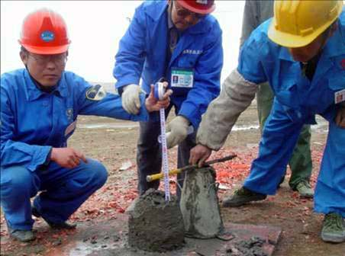
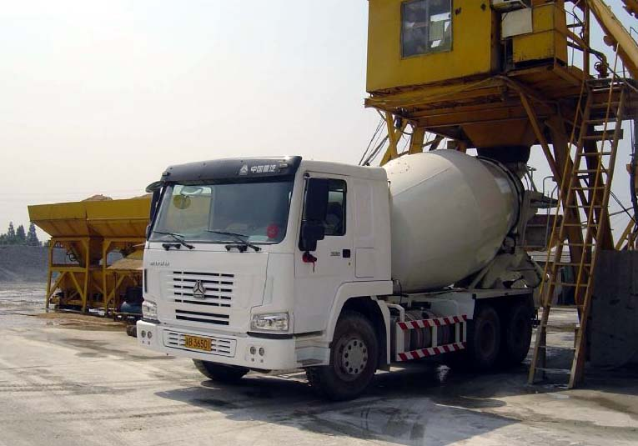
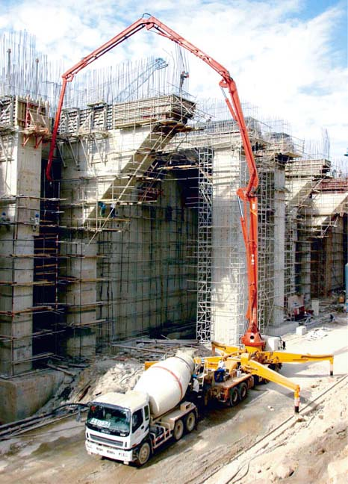
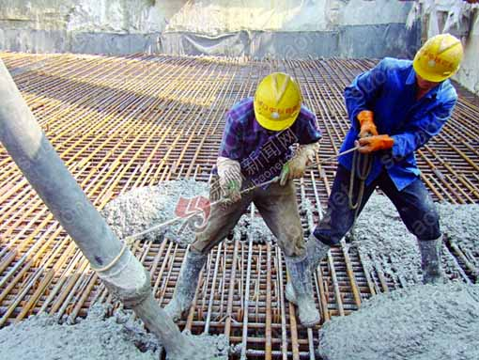
砼制备及运输

Slide 2
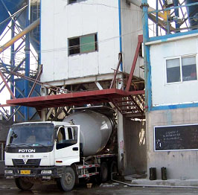
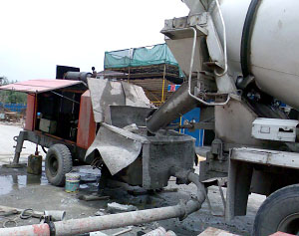
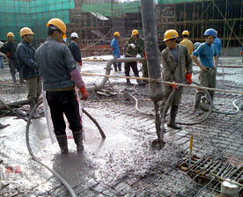
1.砼运输的基本要求
1、保证砼的浇筑量：在不允许留施工缝的情况下，砼运输须保证浇筑工作能连续进行，应按砼的最大浇筑量来选择砼运输方法及运输设备的型号和数量。
砼从搅拌机中卸出 砼输送车将砼卸入泵车 泵车输送砼入模

Slide 3
2、应保证砼在初凝前浇筑完毕：应以最短的时间和最少的转换次数将砼从搅拌地点运至浇筑地点，砼从搅拌机卸出后到振捣完毕的延续时间见下表：
砼从搅拌机卸出后到浇筑完毕的延续时间（min）
砼强度等级 | 气 候
 | ≤ 25⁰C | ＞ 25⁰C
≤ C30 | 120 | 90
＞ C30 | 90 | 60
3、 保证砼在运输过程中的均匀性：避免产生分层离析、水泥浆流失、坍落度变化以及产生初凝现象。

Slide 4
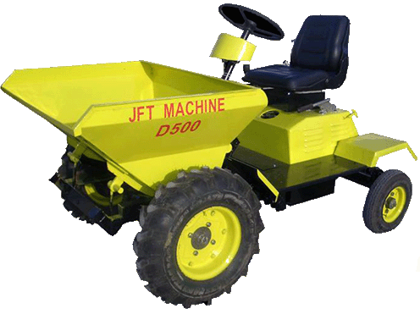
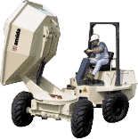
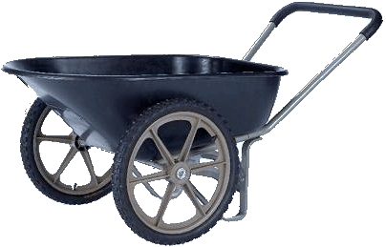
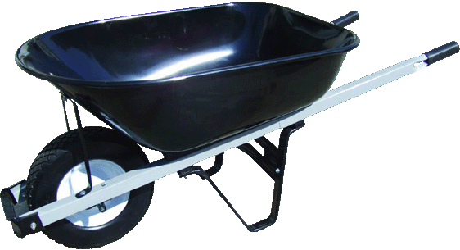
2 砼运输方法和运输机具
⑴ 砼地面水平运输：分为间歇式运输机具(手推车、机动翻斗车、自卸汽车、搅拌运输车)和连续式运输机具(皮带运输机、砼泵等)。手推车、机动翻斗车适用于运输距离短、运输工程量不大的砼输送；砼泵适用于水平距离在1500m内、需连续进行的砼输送；砼搅拌运输车适用于建有砼集中搅拌站的城市内砼输送；自卸汽车适用于长距离的砼输送。
D500型 重载型
小型机动翻斗车 液压翻斗车
独轮手推车 双轮手推车

Slide 5
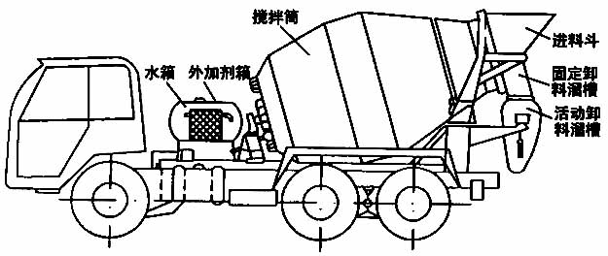
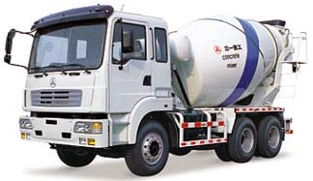
砼搅拌运输车是一种长距离输送砼的高效机械，适用于建有砼集中搅拌站的砼输送，容量一般为6～12m³。运输途中搅拌筒以2～4r/min的转速搅动筒内砼拌合料，以保证砼在长途运输中不致离析；在远距离运输时可将砼干料装入筒内，在运输途中加水搅拌，整个运输途中拌筒的总转数应控制在300转以内。
砼搅拌运输车
三一重工SY系列砼搅拌运输车
(6～9m³)

Slide 6
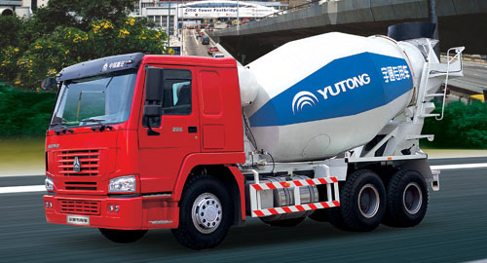
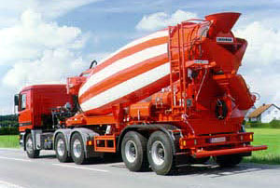
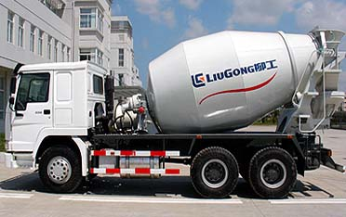
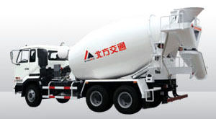
宇通重工YTZ系列
砼搅拌运输车(9～14m³)
利勃海尔HTM系列
砼搅拌运输车(6～15m³)
柳工YZJ系列
砼搅拌运输车(8～10m³)
北方交通重工
砼搅拌运输车(5.5～6m³)

Slide 7
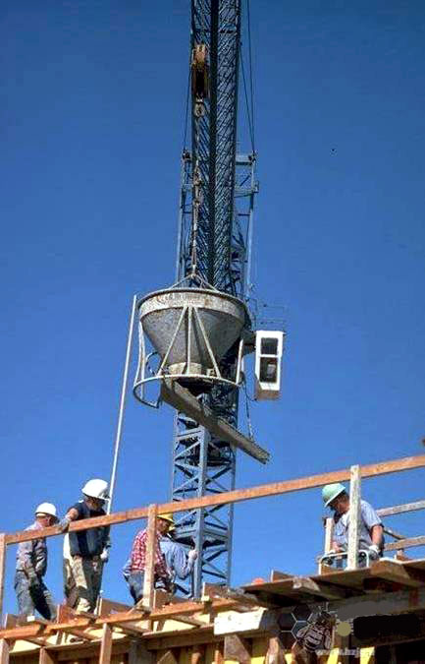
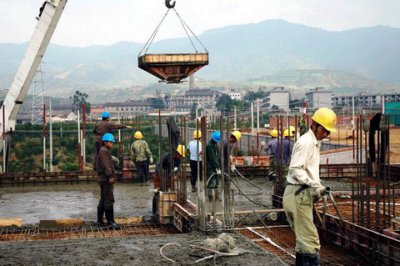
⑵ 砼垂直运输
砼垂直运输机具主要是各类井架、提升机、塔吊和砼输送泵等。采用塔式起重机时，可考虑将砼搅拌机布置在塔吊工作半径内，砼直接卸入吊斗内，垂直提升后直接倾入砼浇筑点。
吊斗进行砼垂直运输
吊斗进行砼垂直运输

Slide 8
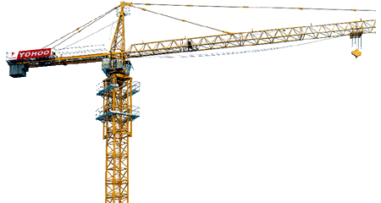
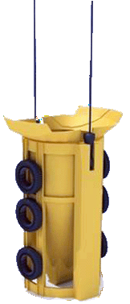
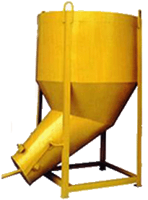
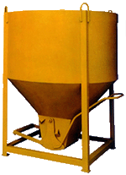
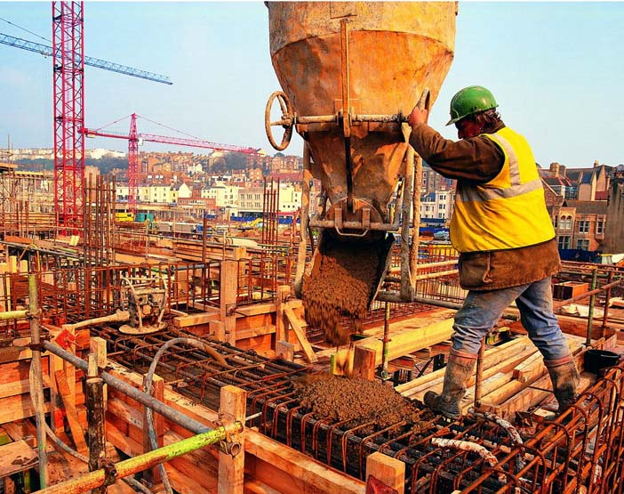
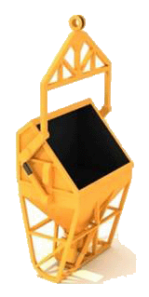
9
方
立
罐
吊斗将砼
直接卸入模板内
6
方
卧
罐

Slide 9
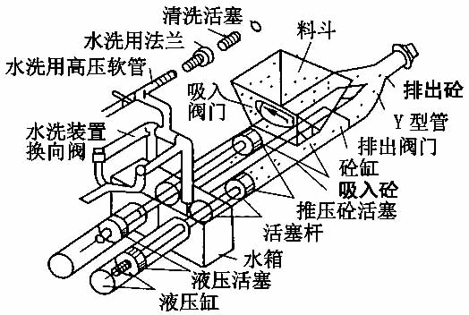
⑶ 砼输送泵
可一次完成水平及垂直输送，将砼直接输送至浇筑地点，是一种高效的砼运输和浇筑机具。我国目前主要采用活塞泵，液压驱动。由料斗、液压缸和活塞、砼缸、分配阀、Y型输送管、冲洗系统和动力系统等组成。
液压活塞式砼泵工作原理图
砼输送泵可分为拖式泵(固定式泵)和车载泵(移动式泵)二大类。

Slide 10
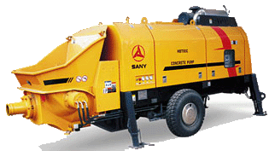
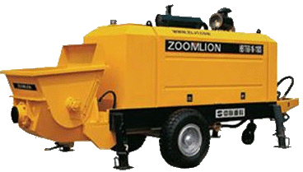
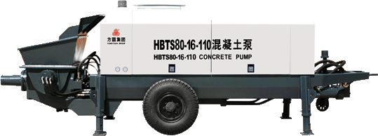
三一重工HBT系列拖式泵 中联重科HBT系列拖式泵
砼拖式输送泵
亦称固定泵，最大水平输送距离1500m，垂直高度400m,砼输送能力为75(高压)-120(低压)m³/h，适合高层建(构)筑物的砼水平及垂直输送。
方园HBTS系列拖式泵

Slide 11
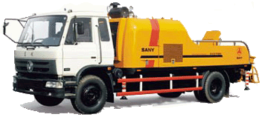
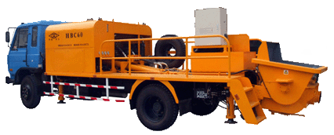
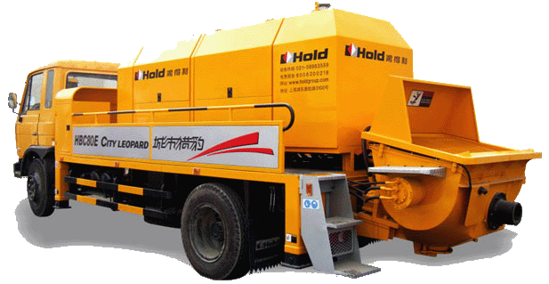
三一重工HBC系列车载泵 华强京工HBC60车载泵
车载式砼输送泵
转场方便快捷；占地面积小；有效减轻施工人员的劳动强度，提高生产效率。尤其适合设备租赁企业使用。
上海鸿得利HBC系列车载泵

Slide 12
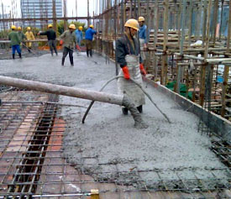
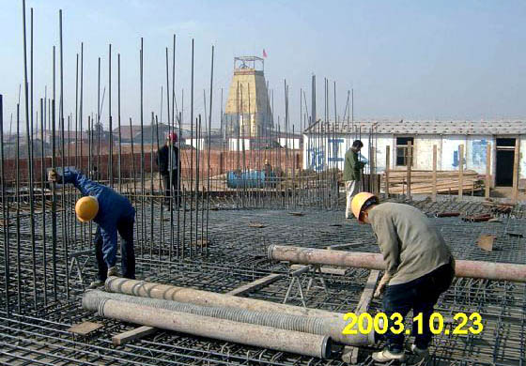
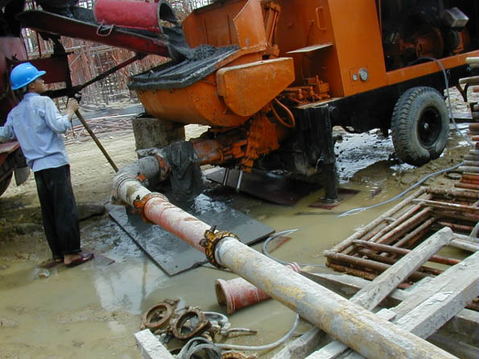
砼输送管用钢管制成，直径一般为110、125、150mm，标准管长3m，也有2m、1m的配管，弯头有90⁰、45⁰、30⁰、15⁰等不同角度的弯管。管径的选择根据砼骨料的最大粒径、输送距离、输送高度及其它施工条件决定。
泵送管送料
泵送管安装

Slide 13
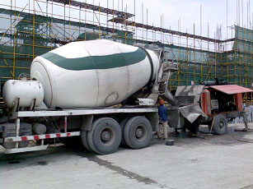
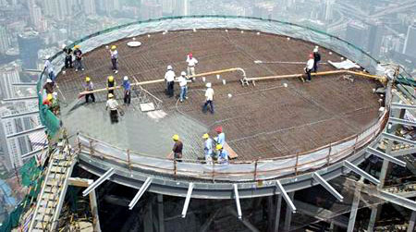
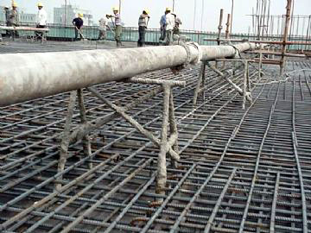
泵送砼时，应保证砼的供应能满足砼泵连续工作。输送管线宜直、转弯宜缓、接头要严密；泵送前先用适量的水泥砂浆润湿管道内壁，在泵送结束或预计泵送间隙时间超过45min时，及时把残留在砼缸体和输送管内砼清洗干净。
搅拌运输车供料
泵送管线宜直
广州西塔停机坪（440.75m）
的C100砼泵送施工

Slide 14
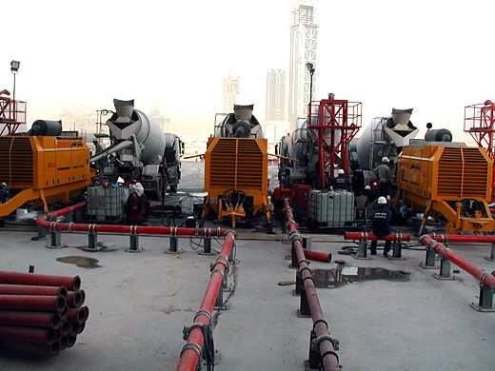
世界第一高楼“迪拜塔”不但高度惊人，高强砼也达惊人的33万立方米，最大泵送高度达史无前例的570m。图为工地的中国“三一重工”的HBT90CH超高压拖泵。
在“迪拜塔”，砼输送泵创造了570m的新纪录

Slide 15
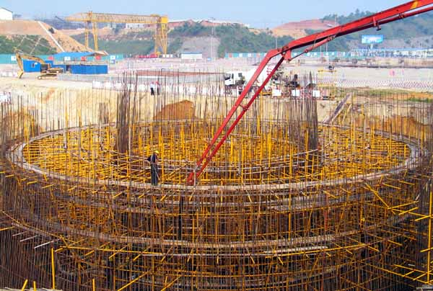
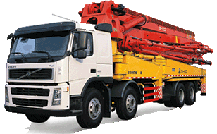
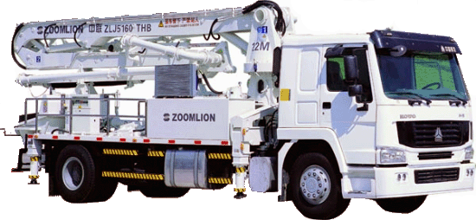
⑷ 砼泵车
砼泵车均装有3～5节折叠式全回转布料臂、液压操作。最大理论输送能力为150m³/h，最大布料高度51m，布料半径46m，布料深度35.8m。可在布料杆的回转范围内直接进行浇筑。
砼泵送施工
三一重工THB泵车 中联重科THB泵车

Slide 16
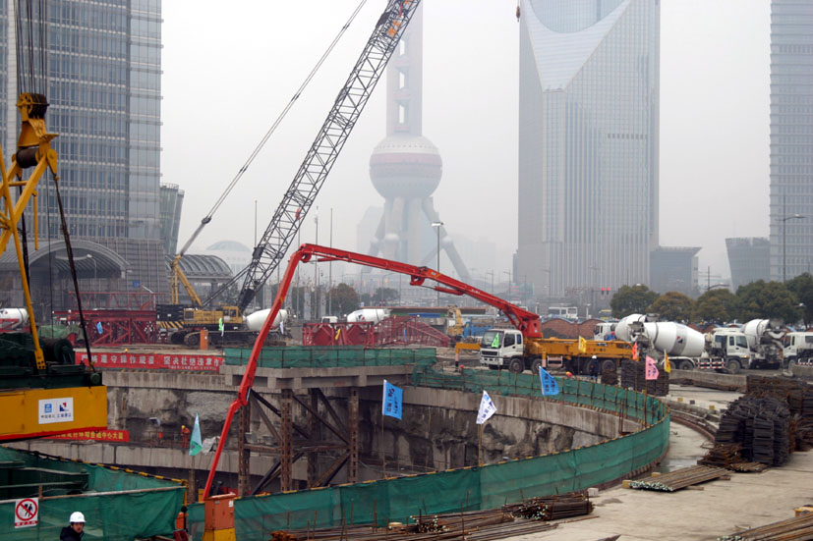
三一重工THB泵车
在上海环球金融中心地下室工程浇筑砼

Slide 17
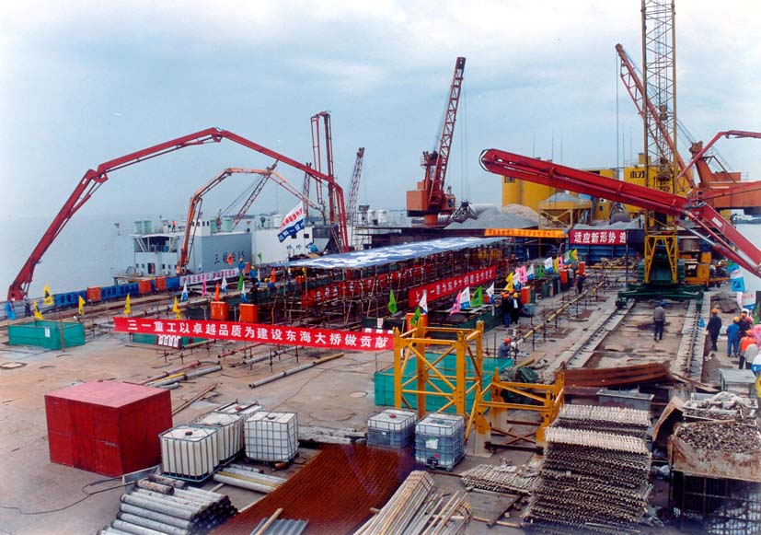
三一重工THB泵车
在东海大桥基础工程浇筑砼

Slide 18
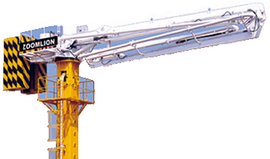
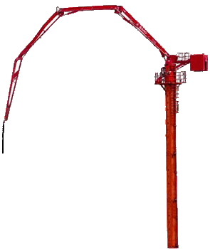
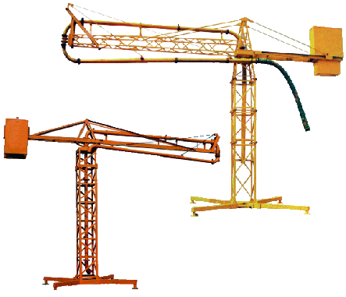
⑸ 砼布料杆
可根据现场砼浇注的需要将布料杆设置在合适位置，布料杆有固定式、内爬式、移动式、船用式等。 HGT41型内爬式布料机布料半径41m，塔身高度24m，爬升速度0.5m/min，臂架为四节卷折全液压形式，回转角度365⁰，末端软管长度3m。
中联重科HG28E
内爬式布料杆
三一重工的
HGT41布料杆
移动式布料杆

Slide 19
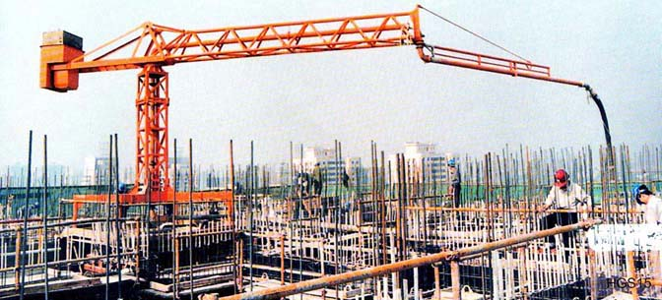
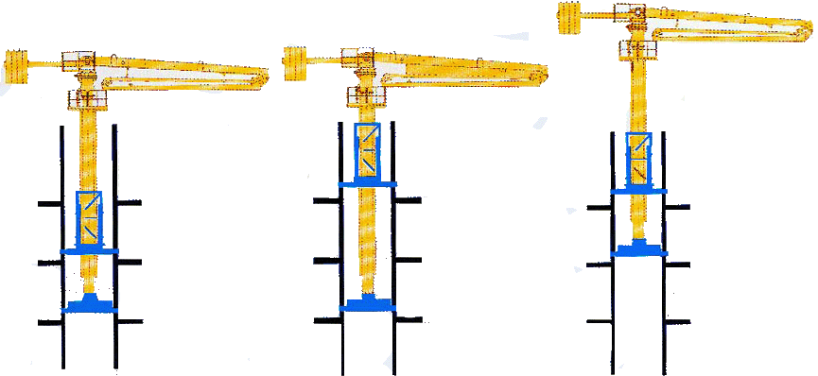
施工现场的移动式布料杆
内爬式布料杆的爬升过程 三一重工的HGT41布料杆

Slide 20
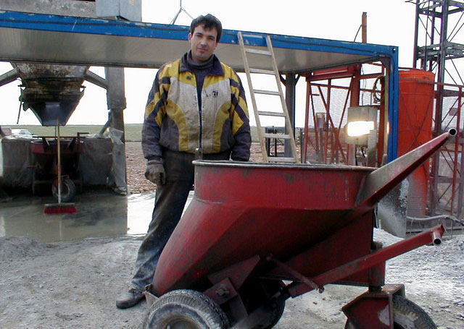
4.3.3 砼运输的注意事项
⑴ 尽可能使运输线路短直、道路平坦，车辆行驶平稳，减少运输时的振荡；避免运输的时间和距离过长、转运次数过多。
⑵ 砼容器应平整光洁、不吸水、不漏浆，装料前用水湿润，炎热气候或风雨天气宜加盖，防止水分蒸发或进水，冬季考虑保温措施。
⑶ 运至浇筑地点的砼发现有离析和初凝现象须二次搅拌均匀后方可入模，已凝结的砼应报废，不得用于工程中。
德国建筑工地的三轮手推车

Slide 21
4.3 砼的运输
⑷ 溜槽运输的坡度不宜大于30⁰，砼移动速度不宜大于1m/S。如溜槽的坡度太小、砼移动太慢，可在溜槽底部加装小型振动器;当溜槽太斜或用皮带运输机运输，砼移动速度太快时，可在末端设置串筒或挡板，以保证垂直下落和落差高度。
⑸ 当砼浇筑高度超过3m时应采用成组串筒，以保证砼的自由落差不大于2m。
⑹ 当砼浇筑高度超过8m时，应设置带节管的振动串筒或多级料斗。
防止砼离析的措施
共601页 第59页

Slide 22
皮带运输机
皮带运输机移动方便，可远距离准确地将砼输送入模，节约了砼浇筑运输道的搭拆，且浇筑现场利索、整洁。
溜 槽
施工场地高差达十多米，架设溜槽可使砼通过滑道直达施工部位，使浇筑施工方便、快捷。

